Slide 1
Diabetes’ prediction
Inteligencia Computacional

Slide 2
Componentes
Fernanda Lisboa
João Vitor Mendes
Maria Amado

Slide 3
Objetivo
Construir e comparar no mínimo três classificadores para prever se a pessoa está com diabetes ou não;
Construir uma tela de avaliação de desempenho do classificador, utilizando F1, Precision e Recall;
Apresentar a tela para usuário, com seu risco de ter a doença e sugestões de redução desses risco.

Slide 4
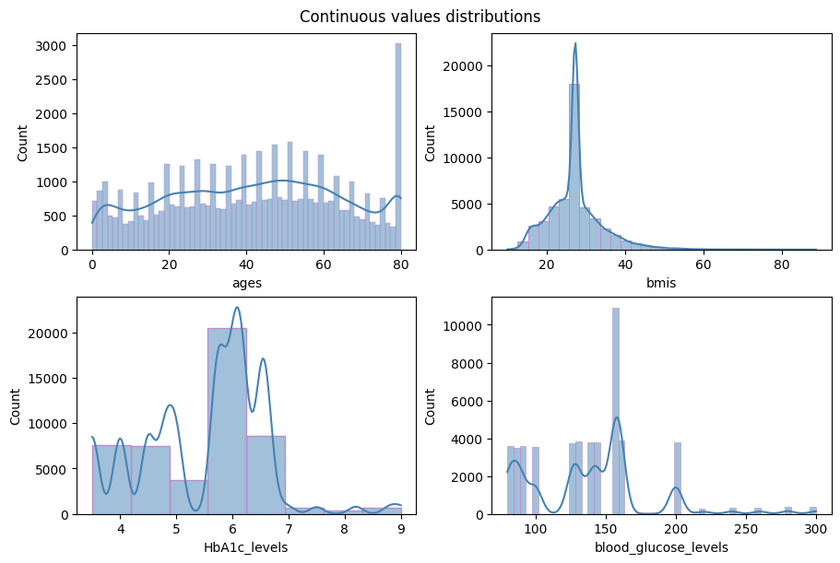
Dataset

Slide 5
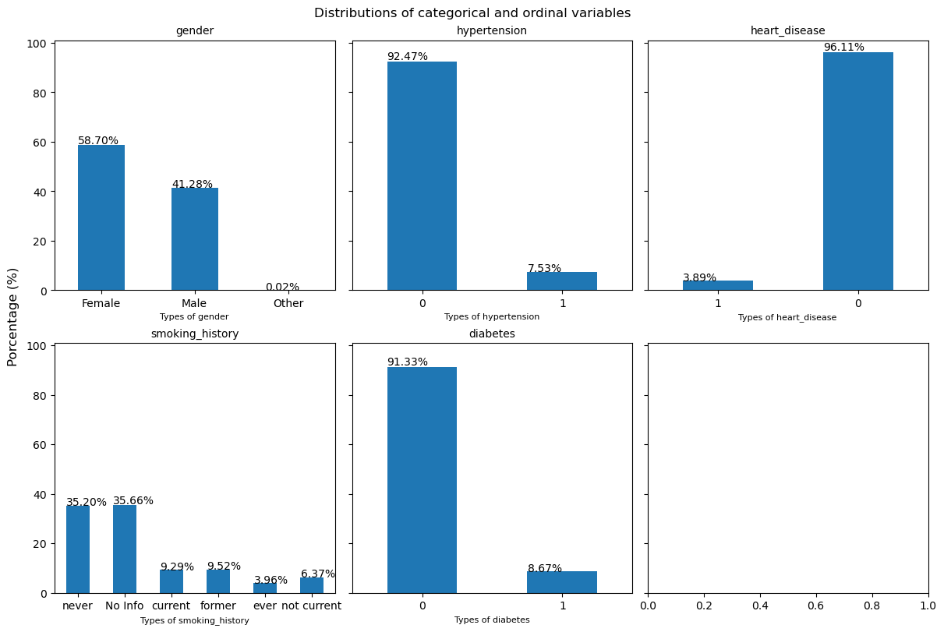
Dataset

Slide 6
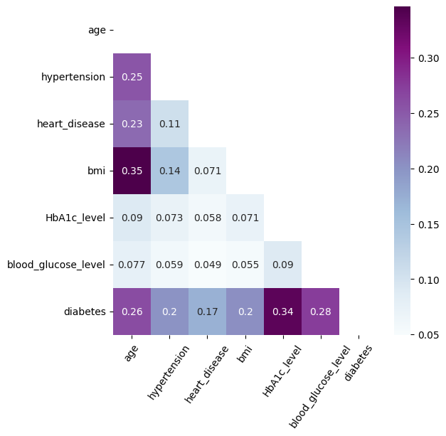
Data-Set

Slide 7
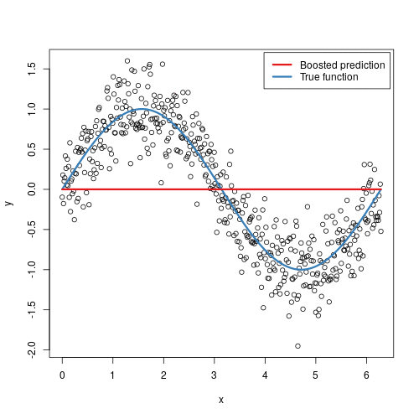
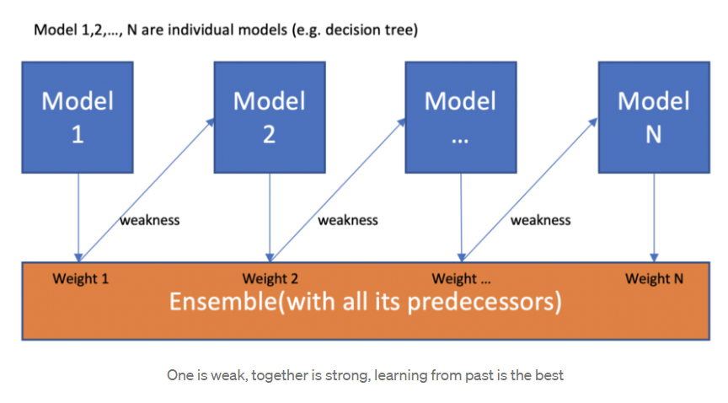
Hist Gradient Boosting Classifier
Uso de histogramas para aumentar eficiência;
Cada árvore tenta corrigir os erros da anterior;
Fonte: Autoral (equipe)
Notes:
O HistGradientBoostingClassifier é um classificador baseado em Gradient Boosting Machines que usa histogramas para acelerar o cálculo dos gradientes, tornando-o mais rápido do que outros algoritmos de boosting de gradiente. É uma implementação do algoritmo de Boosting de Gradiente com Histogramas, que é uma extensão da abordagem tradicional de boosting de gradiente. O modelo é construído de forma sequencial, onde cada árvore tenta corrigir os erros da árvore anterior.
O HistGradientBoostingClassifier é capaz de lidar com conjuntos de dados grandes com características de alta dimensão e pode atingir alta precisão em uma ampla variedade de problemas de classificação. Ele também possui parâmetros ajustáveis para controlar a complexidade do modelo e evitar o overfitting, como o número de árvores, a profundidade máxima da árvore e a taxa de aprendizado.

Slide 8
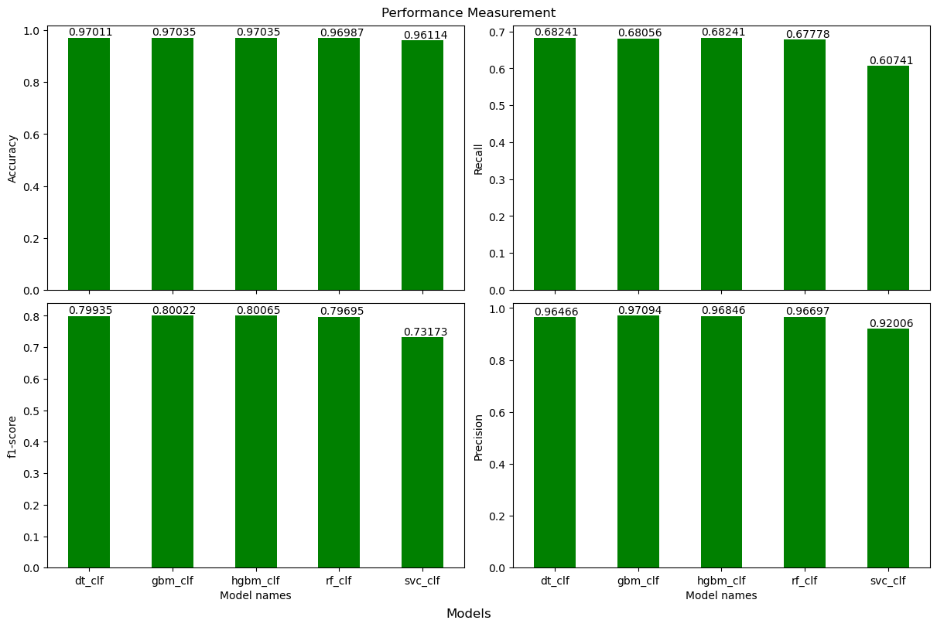
Desempenho dos classificadores
Fonte: Autoral (equipe)

Slide 9
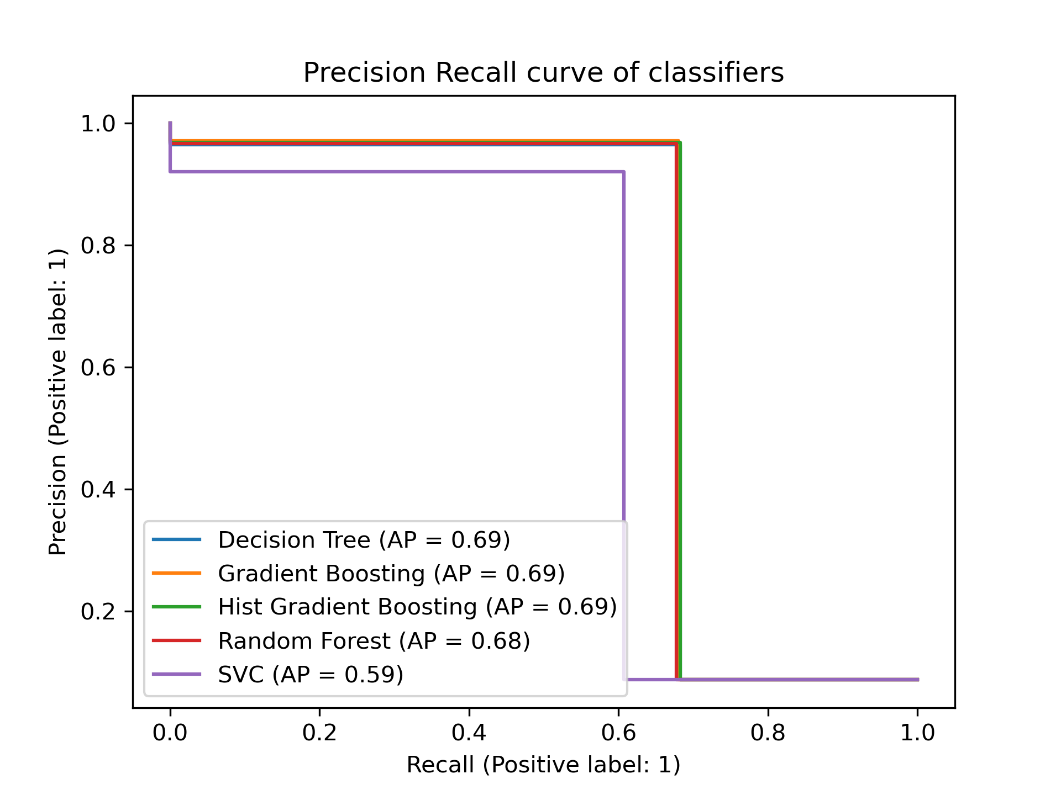
Desempenho dos classificadores
Fonte: Autoral (equipe)

Slide 10
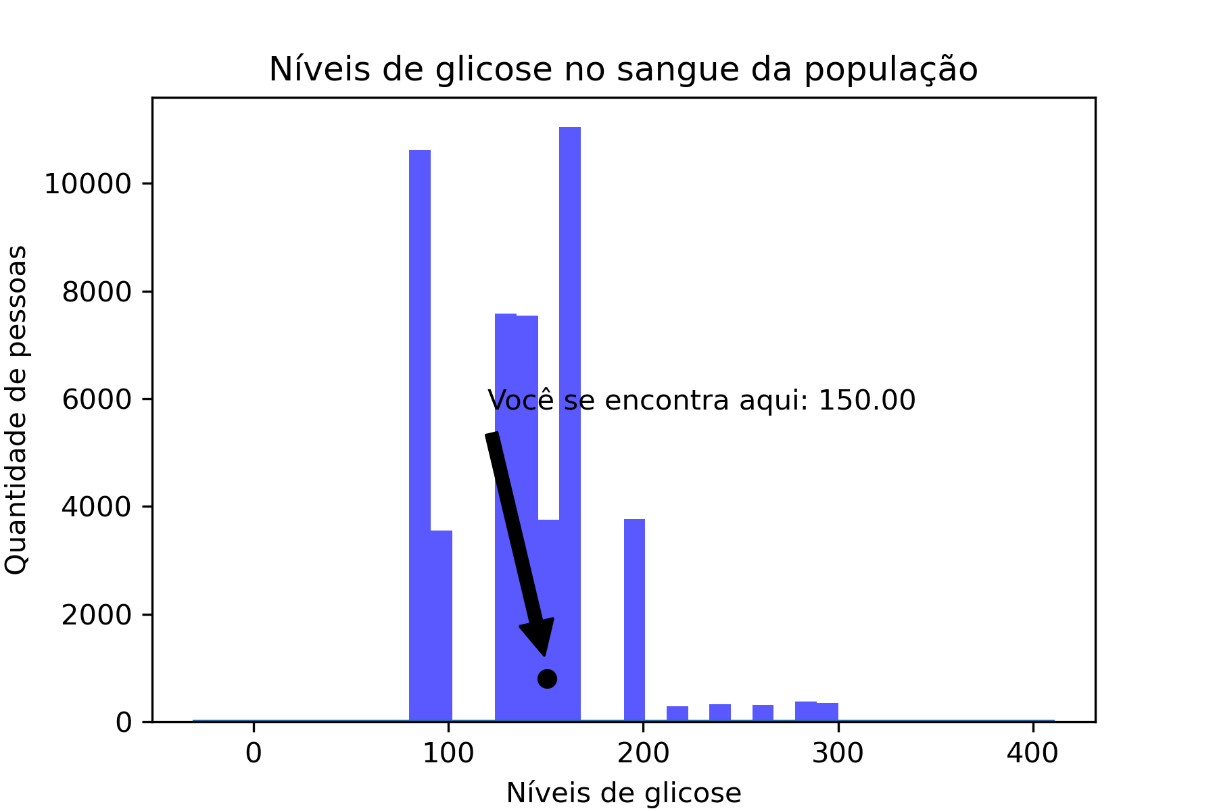
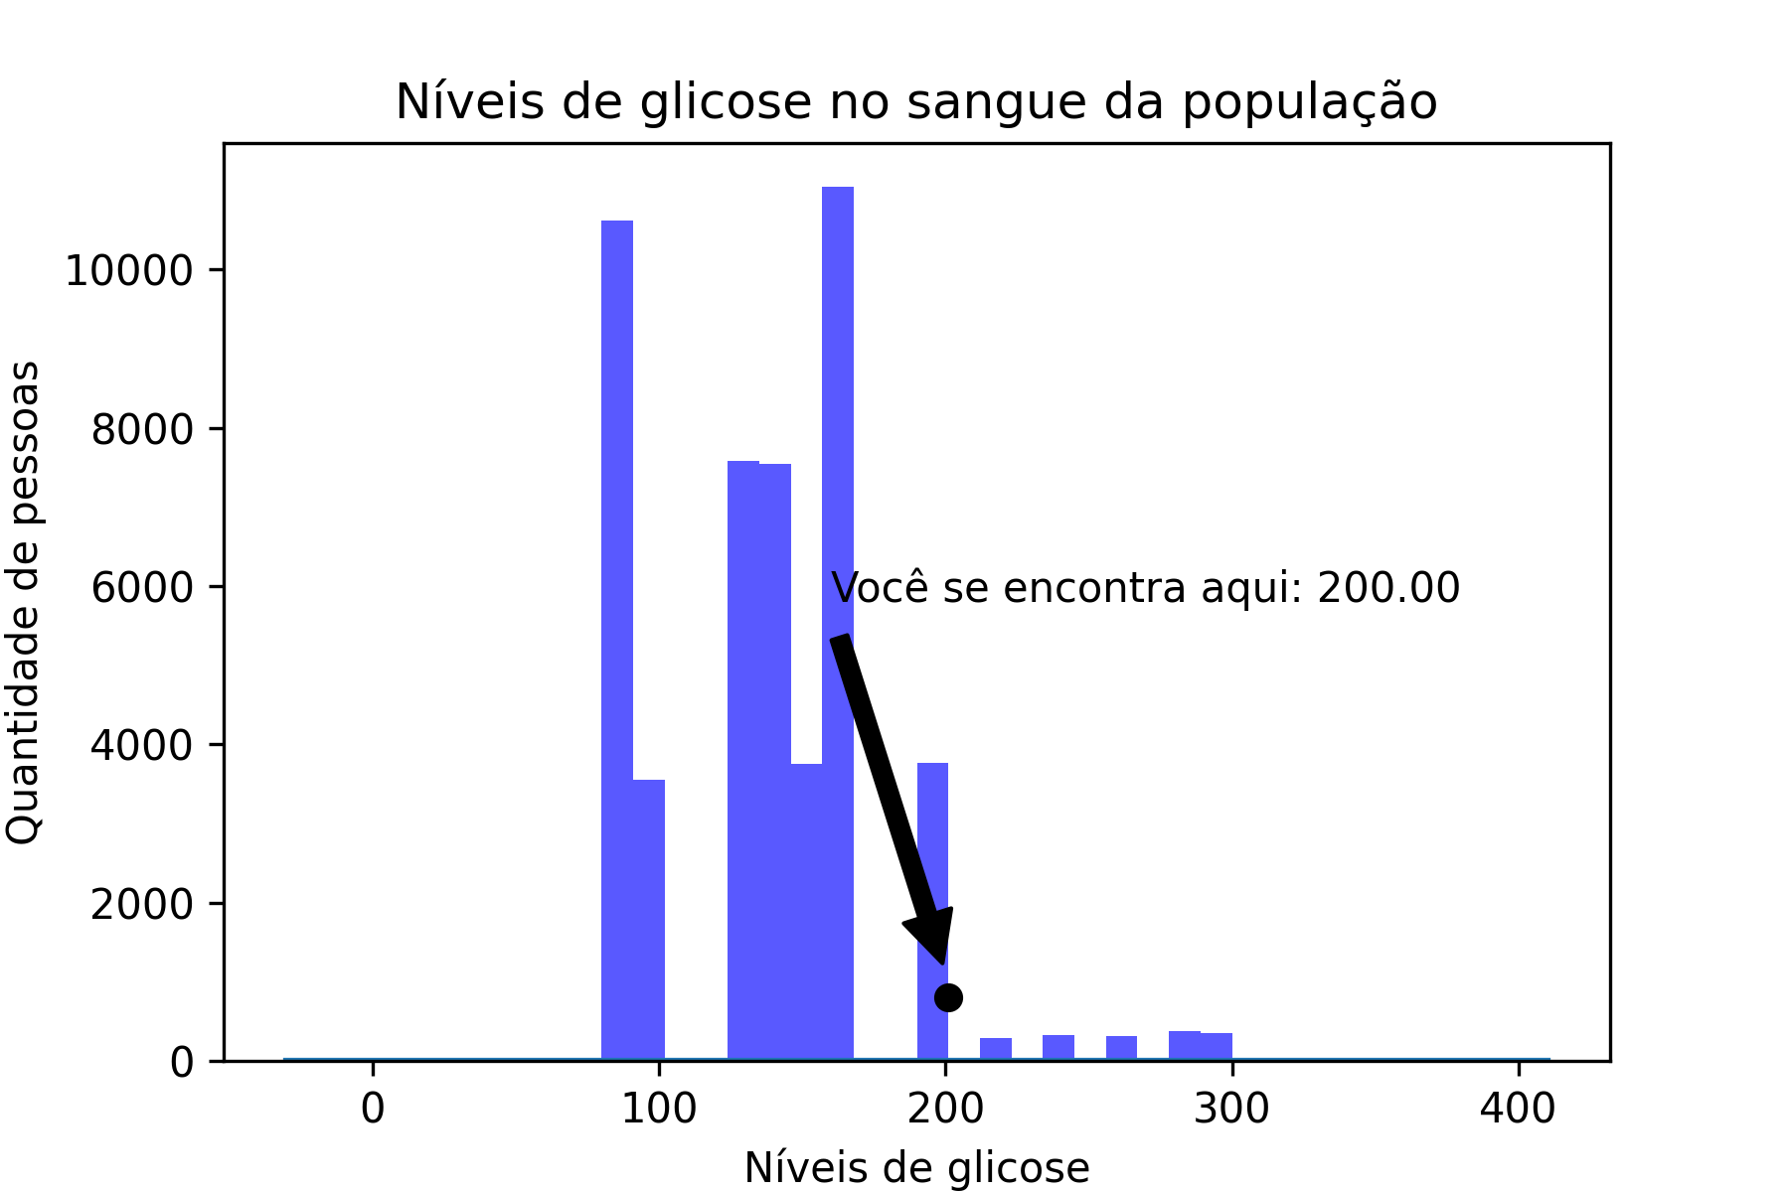
Resultados - Glicose
Paciente 1
Paciente 2
Paciente 3
Fonte: Autoral (equipe)

Slide 11
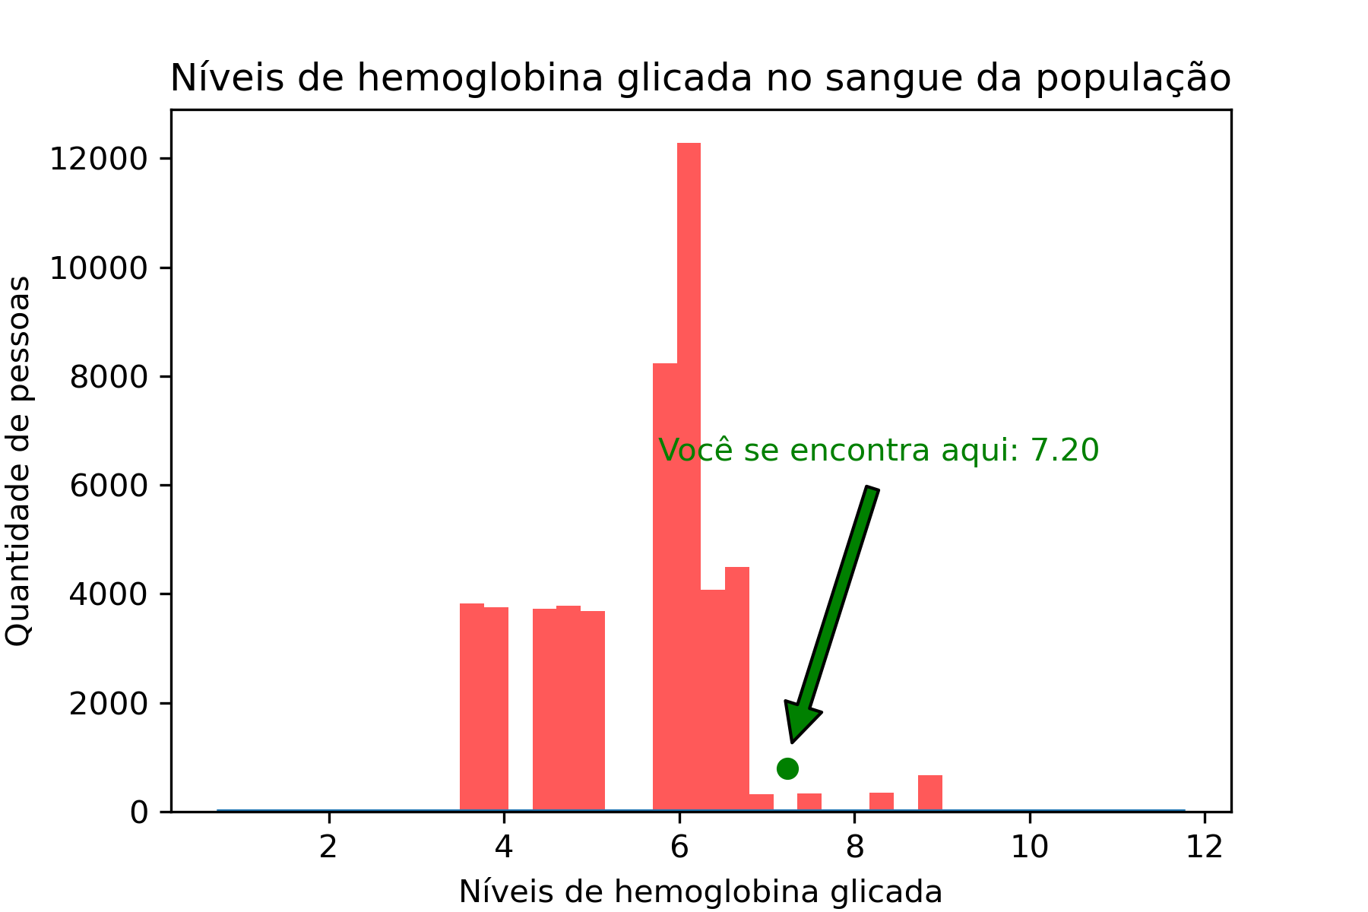
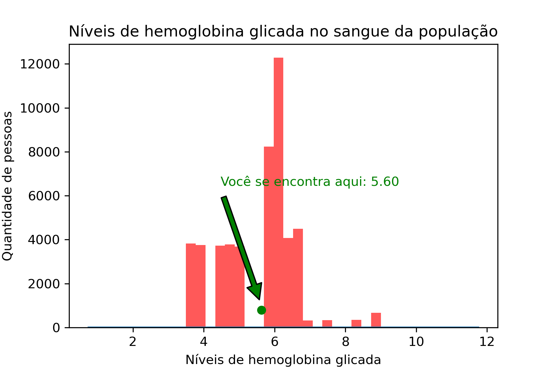
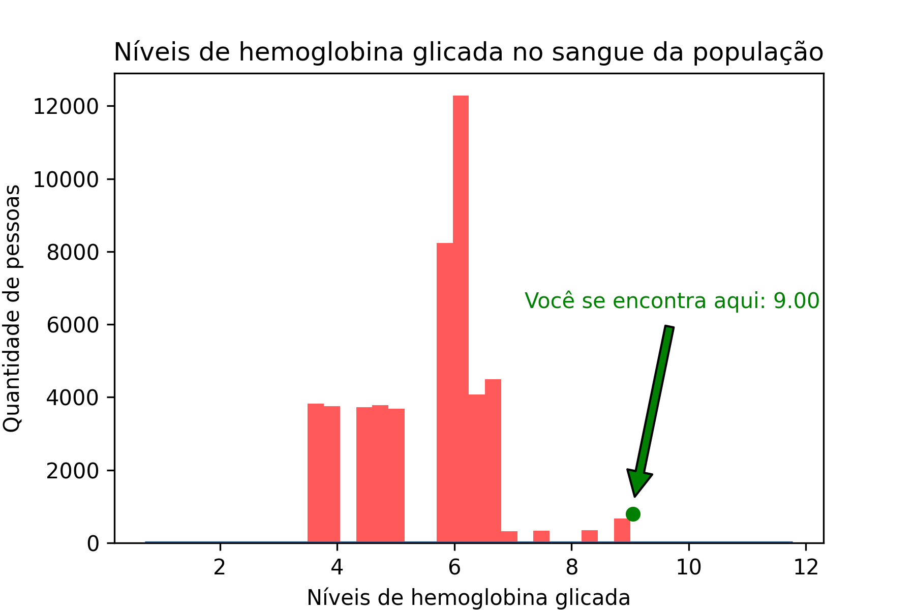
Resultados - Hemoglobina Glicada
Paciente 1
Paciente 2
Paciente 3
Fonte: Autoral (equipe)

Slide 12
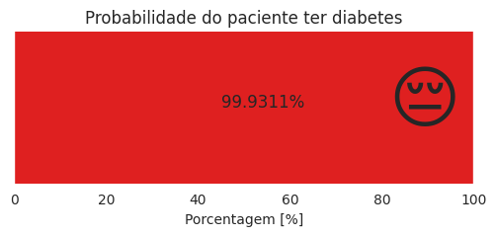
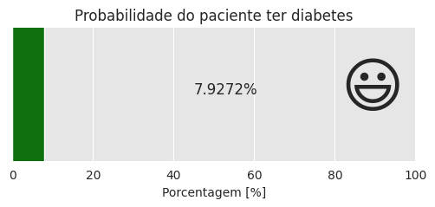
Resultados - Predição
Paciente 1
Paciente 2
Paciente 3
Fonte: Autoral (equipe)

Slide 13
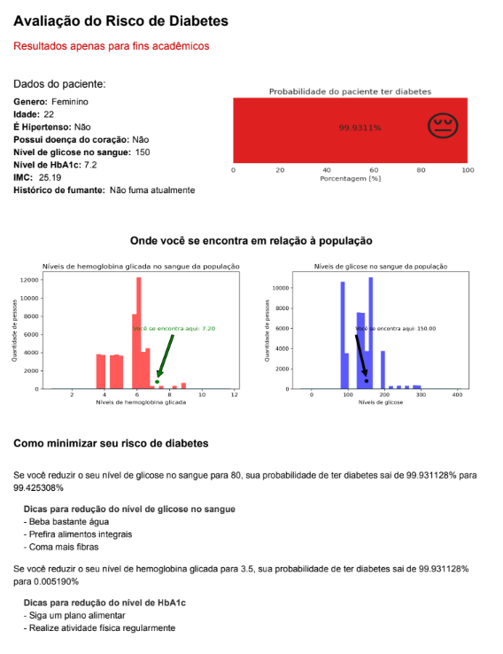
Interface do usuário
Fonte: Autoral (equipe)

Slide 14
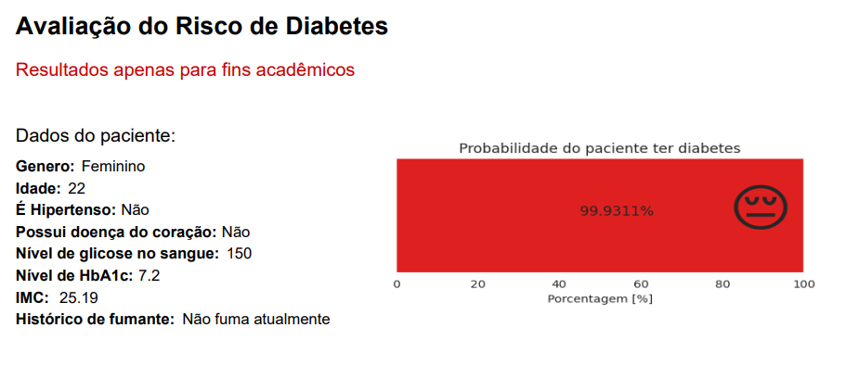
Interface do usuário
Dados do paciente
Predição
Indicação da probabilidade do paciente ter diabetes
Fonte: Autoral (equipe)

Slide 15
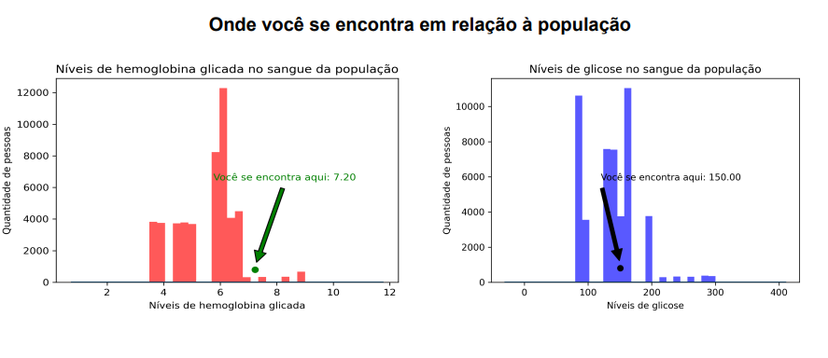
Interface do usuário
Dados do paciente
Nível de hemoglobina glicada
Com indicação do paciente em relação a população
Nível de glicose
Com indicação do paciente em relação a população
Fonte: Autoral (equipe)

Slide 16
Interface do usuário
Nível de hemoglobina glicada
Com indicação do paciente em relação a população
Fonte: Autoral (equipe)

Slide 17

Obrigada!
SENAI CIMATEC
FIEB | www.fieb.org.br
+55 (071) 3879-5238

